Slide 1
Легенда о пещере Кабарга
Презентацию подготовили:
Гуржий Регина, учащаяся 9 «А» класса,
Иванченко Мария, учащаяся 9 «А» класса,
Чугаева Екатерина, учащаяся 9 «А» класса

Slide 2
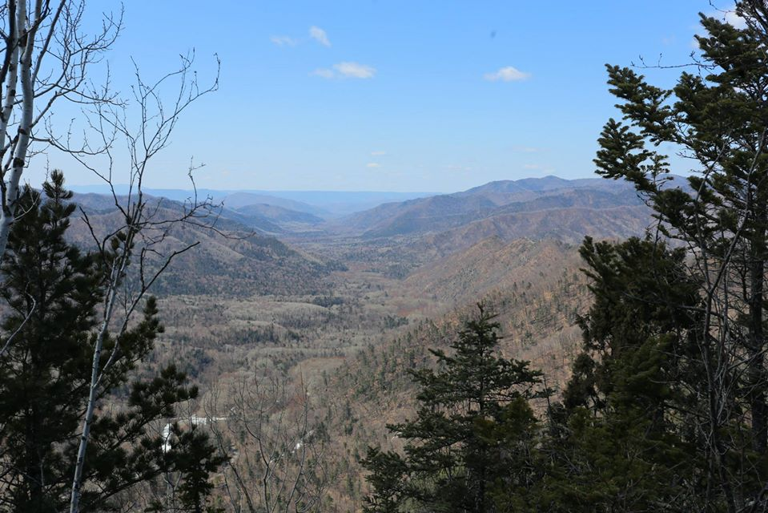
Алексеевский горный массив. Гора Константинопольская

Slide 3
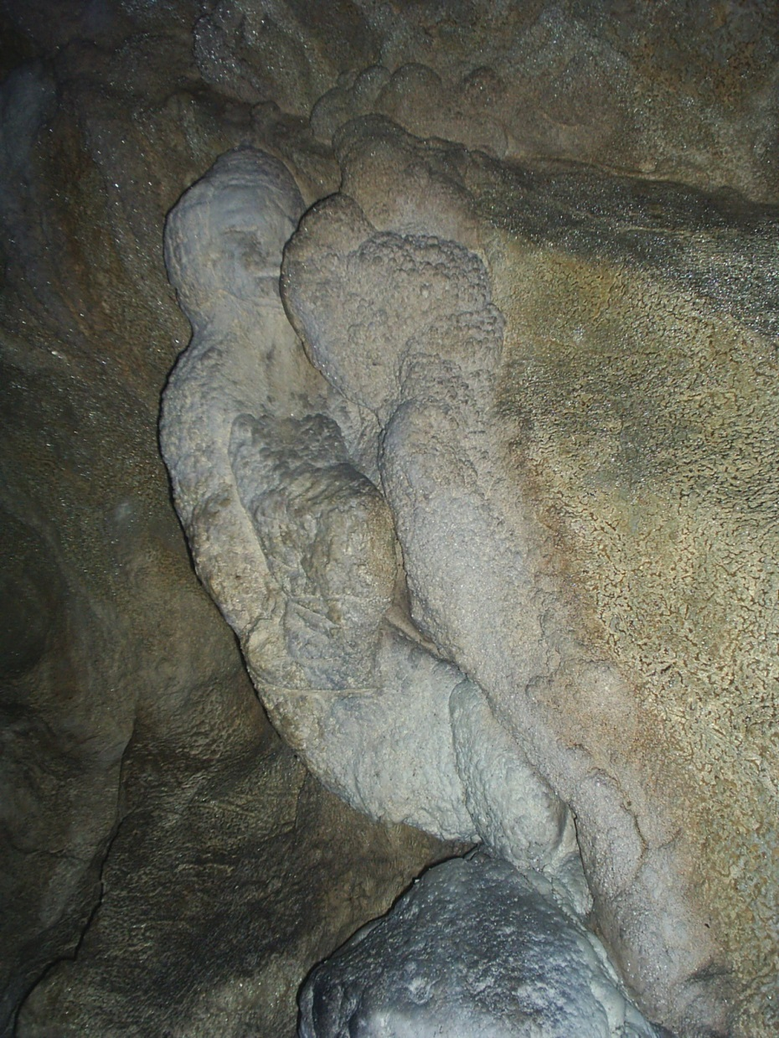
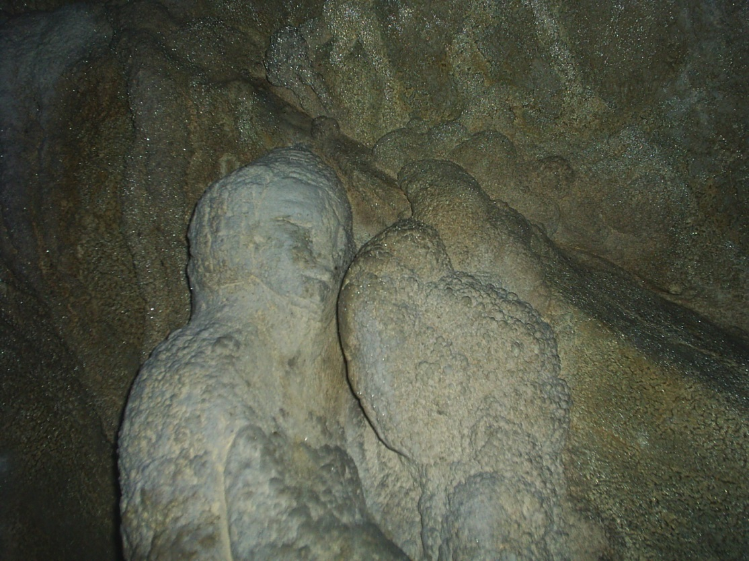
Изображение беременной женщины

Slide 4
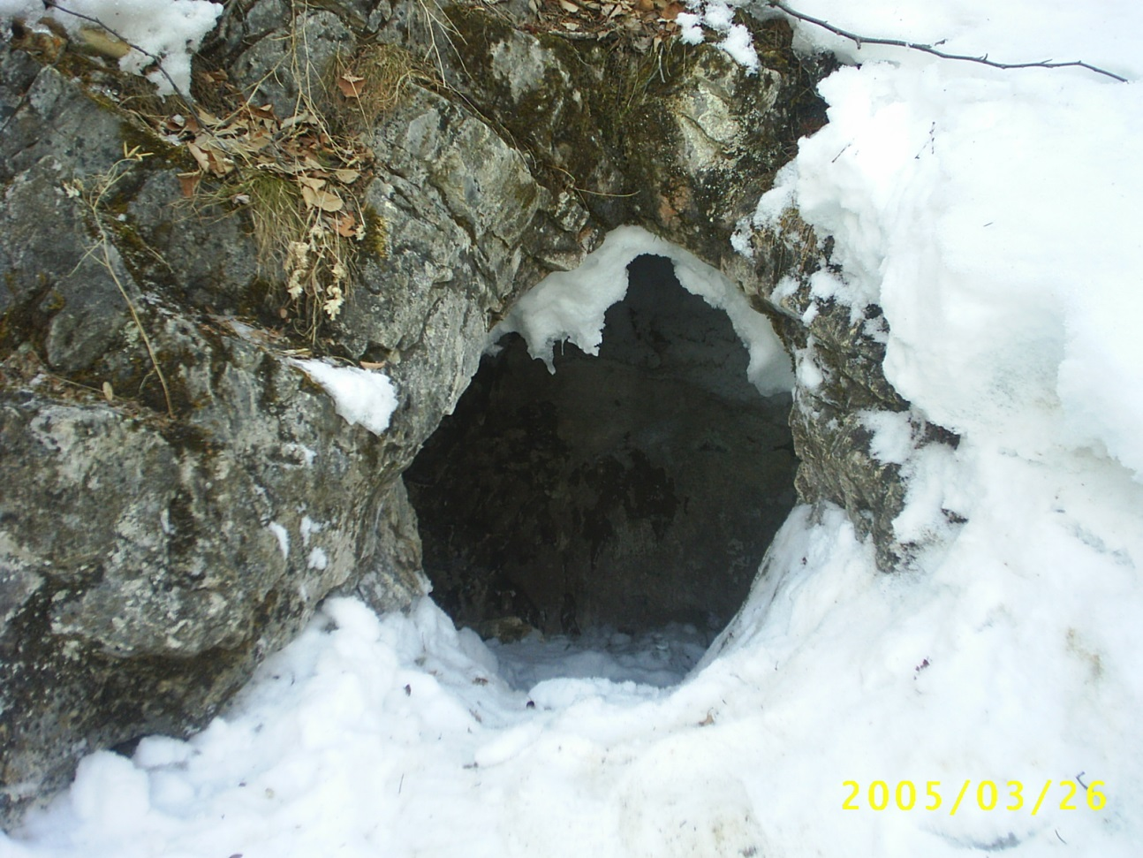
Вход в пещеру Кабаргу

Slide 5
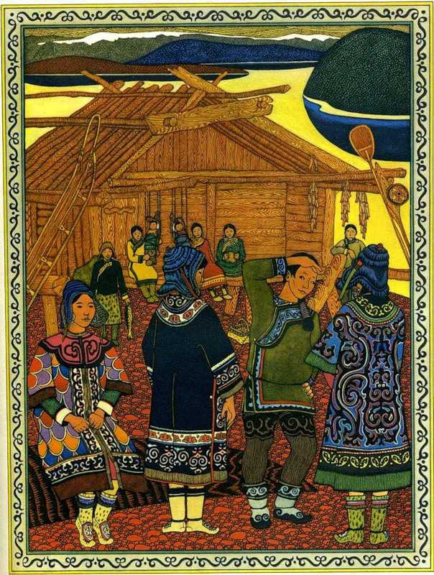
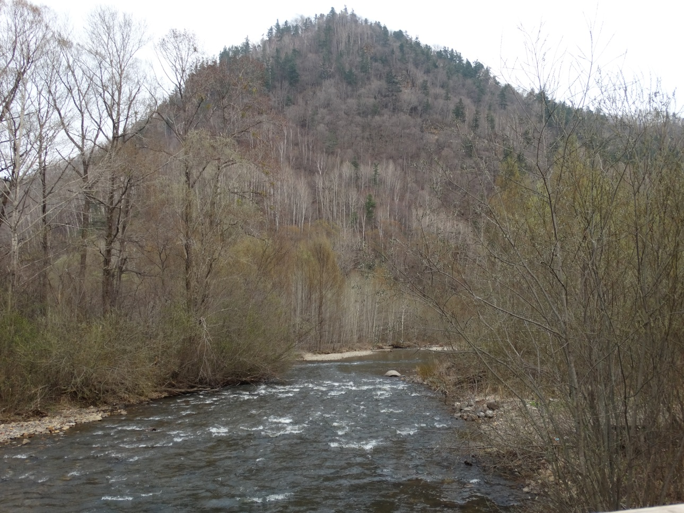
Когда-то давным-давно в наших краях по берегам быстрой и бурной реки, жило одно племя. Главой племени являлся мудрый и сильный вождь. И у него был сын, который вырос красивым, смелым, смышлёным и сильным юношей. В этом же племени жила очень красивая и умная девушка. Полюбили они друг друга

Slide 6
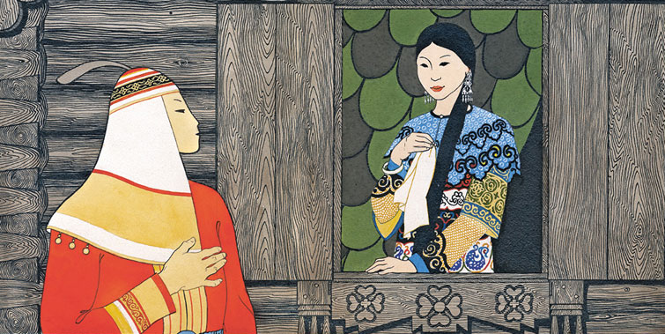
Юноша ходил на охоту, жена управлялась в доме, но когда было нужно, брала в руки лук и стрелы и охотилась на диких животных, умела ловить рыбу. А об одежде, которую шила девушка знали и в других родах. Но была одна беда, в семье рождались одни девочки, а в племени ценились мальчики

Slide 7
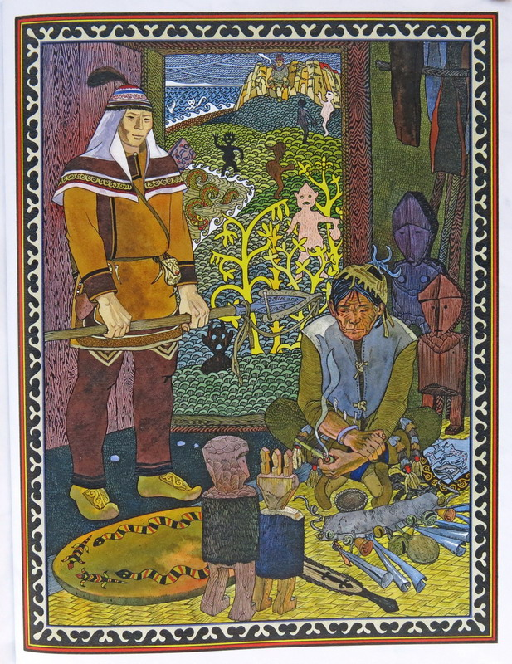
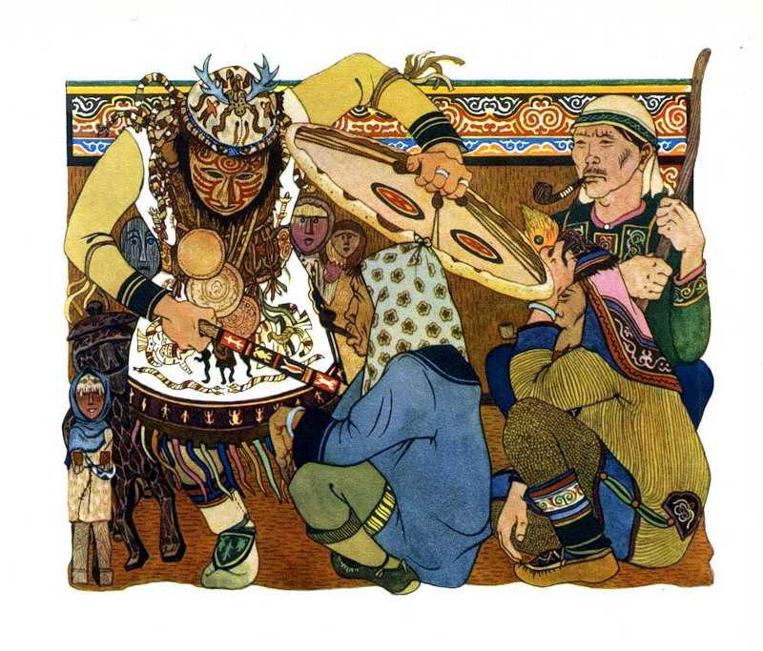
Состарился вождь, хотел передать управление племенем своему сыну. Обязательным было условие, у сына вождя должен быть наследник. Вождь стал настаивать, чтобы юноша бросил свою любимую и женился на другой. Но он очень любил свою жену и не хотел с ней расставаться. Тогда он решил попросить помощи у духов, но как это сделать он не знал.

Slide 8
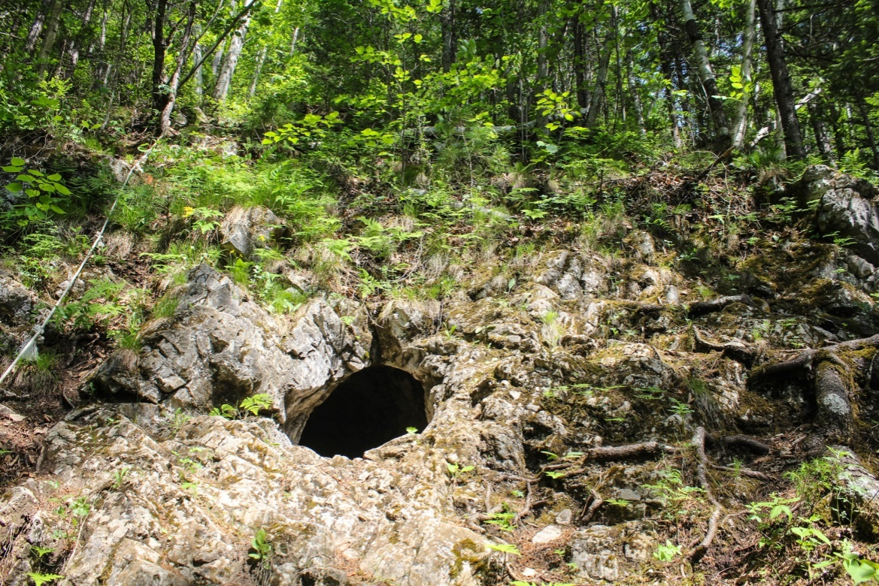
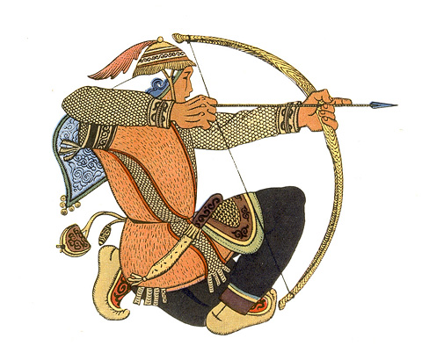
Юноша решил отправиться на охоту. Но день для охоты был не самый удачный. Совсем скоро испортилась погода. Подул сильный ветер, наползли густые, синие, дождевые тучи, и юноша собирался вернуться в племя, как вдруг заметил кабаргу и погнался за ней. И вроде бы догнал, но в это время началась страшная буря. Стеной полил дождь и завыл ветер. Животное внезапно исчезло, юноша увидел отверстие в скале и заскочил в пещеру.

Slide 9
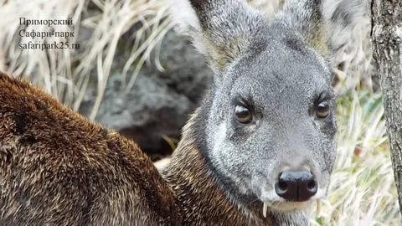
Кабарга от страха забилась в угол, охотник не стал её убивать. Кабарга смотрела на него глазами полными ужаса и слез. Охотник решил переждать непогоду в пещере, она была большая, сухая, просторная и удобная

Slide 10
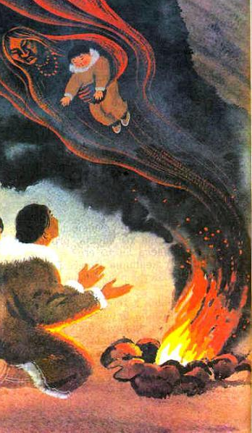
. Побродив по пещере, он нашёл несколько сухих веток, разжёг костёр. Облокотившись на камень, он смотрел на пламя костра и думал о своей любимой. Затем он перевёл свой взгляд на скалу. На одном из выступов охотник заметил чей-то силуэт. Он стал присматриваться и увидел облик женщины

Slide 11
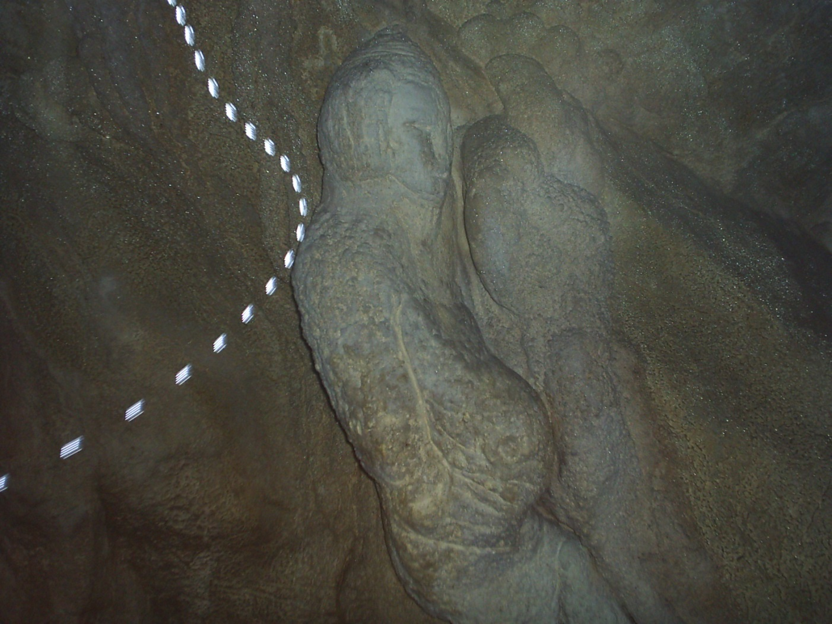
. Взяв ножик, он начал вырезать фигуру своей любимой, только беременной. Её рука лежала на животе, а в животе, как считал охотник, был мальчик. Он вырезал всю ночь. Утром, когда уже закончилась гроза, и потух костёр, он закончил работу, перед ним стояла фигура.

Slide 12
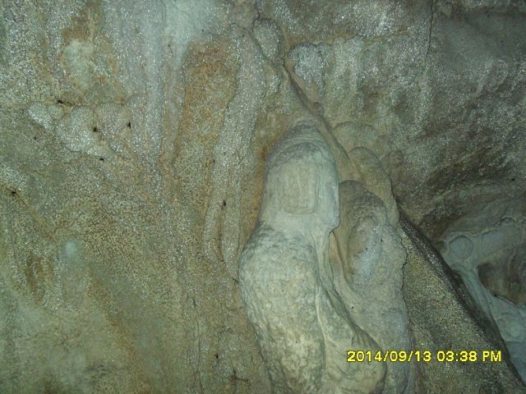
. Сон сморил усталого юношу и во сне внезапно он вспомнил о кабарге, но вдруг увидел, вместо кабарги перед ним стояла женщина, которая сказала ему, что он заслужил свою награду, не убив беззащитное животное. Женщина произнесла: «Приведи сюда свою жену. Прикатите камень, сделайте на нем чашу и каждый год, пусть женщины, которые мечтают родить мальчика, приходят в пещеру, приносят свои дары духам и просят у Женщины на скале, чтобы она дала им Благословение на рождение мальчика».

Slide 13
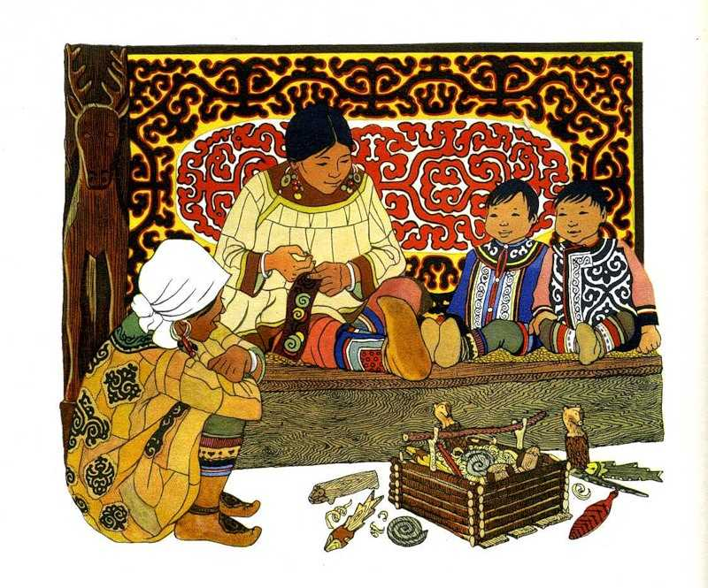
. Вернувшись в племя, он всё рассказал своей жене. На следующее утро , взяв с собой подношение, они отправились в эту пещеру, о существовании которой раньше не знали. Установили алтарный камень, на который положили подношения. Они стали просить духов подарить им мальчика. Юноша поднял жену на плечи, она подержалась руками за живот вырезанной фигуры. Закончив ритуал, они вернулись в племя. И через 9 месяцев у них родились сразу двое сыновей.

Slide 14
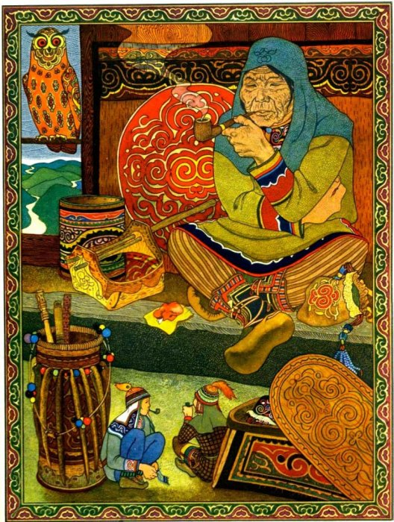
Отец передал управление племенем своему сыну, а сам стал обучать внуков военному искусству.

Slide 15
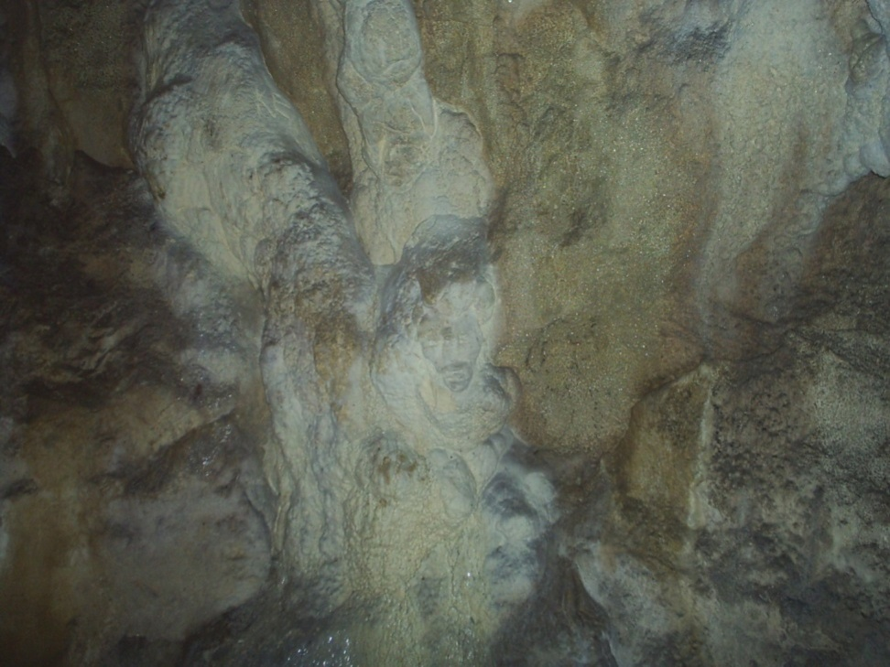
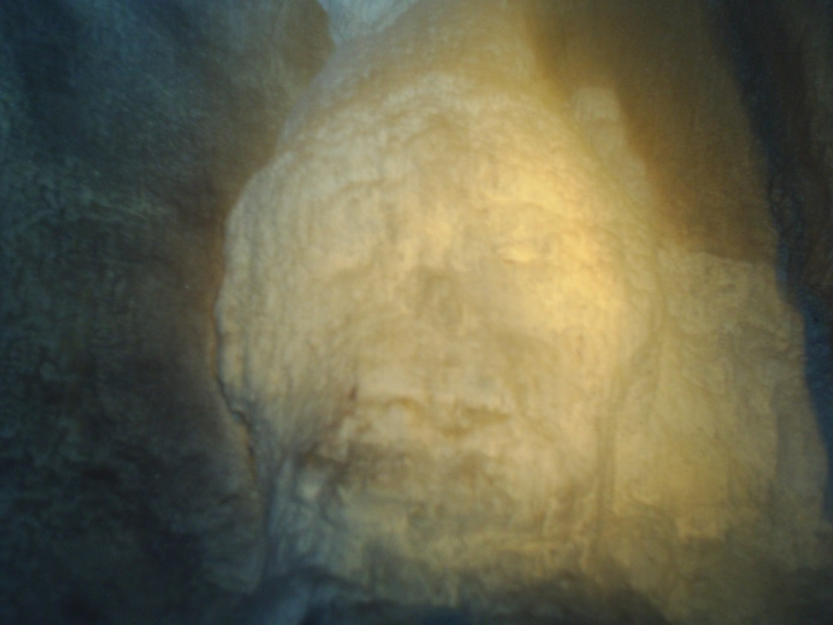
Прошло время, ушли коренные жители из этих мест. Только название осталось Кабарга. Много лет стояла эта пещера в одиночестве, только гордые кабарожки навещали ее, пока снова более тридцати лет назад увидели люди образ этой женщины.
Изображения на стенах пещеры

Slide 16
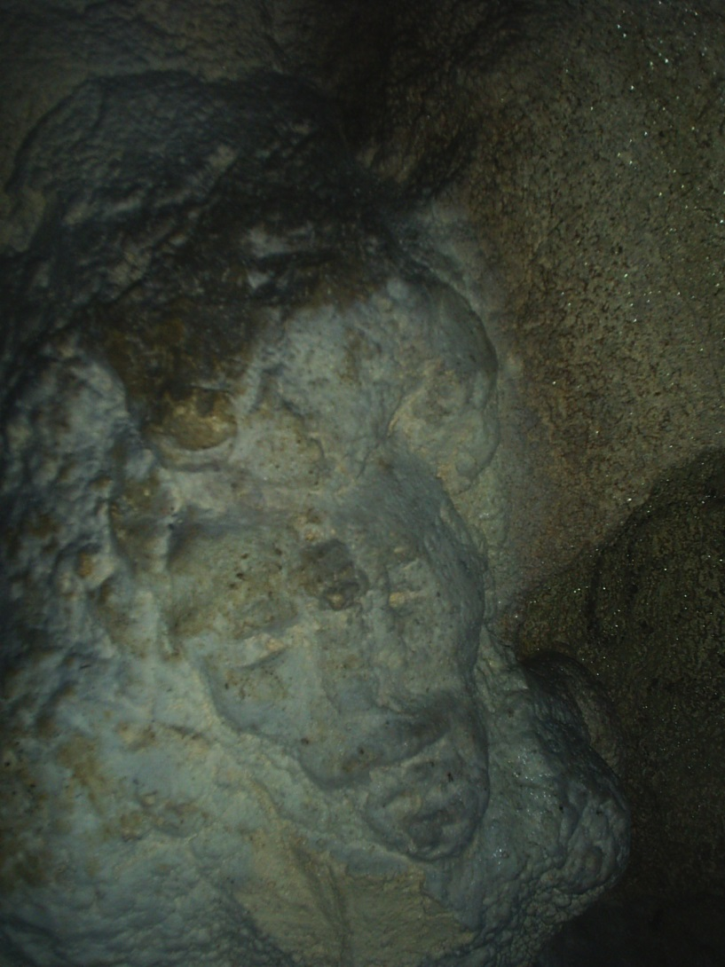
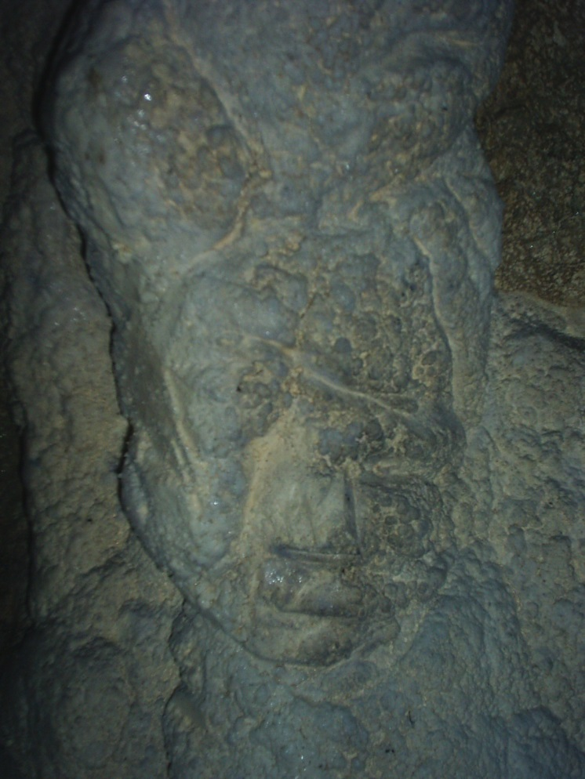
Лица людей

Slide 17
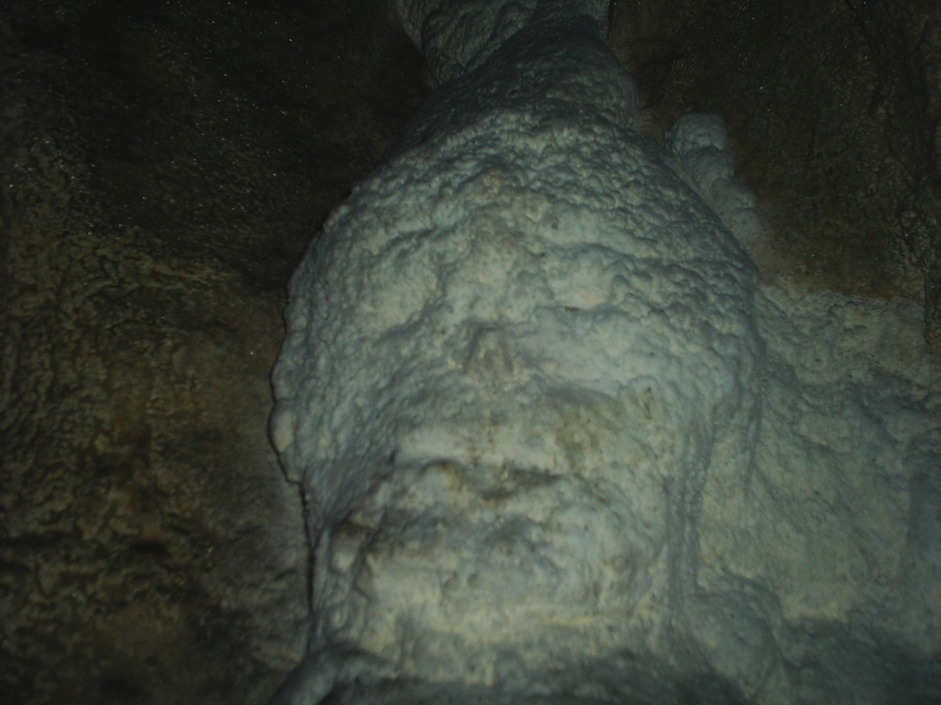

Slide 18
фотографии
1. фотографии из архива Пузыревской О.Н.
2. http://usinart.ru/shherbakov-andrej-portfolio/
3.Павлишин Геннадий | иллюстрации к Амурским сказкам. http://rgo-sib.ru/book/arts/9.htm

